Slide 1
Маркетинг
Раз
Два
Три

Slide 2
Разработка
Раз
Два
Три

Slide 3
Тестирование
Раз
Два
Три

Slide 4
Команда
Раз
Два
Три

Slide 5
QA
P

Slide 6

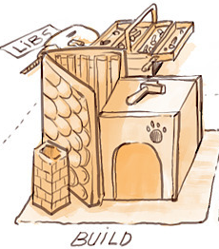

P

Slide 7
QA
?

Slide 8
Цели и задачи
Выбор темы.
Разбитие на подзадачи.
Разбитие, разбитие…
Раздача!

Slide 9

Т З

Slide 10

Заказчик

Slide 11

Заказчик

Slide 12

Усердный труд

Slide 13
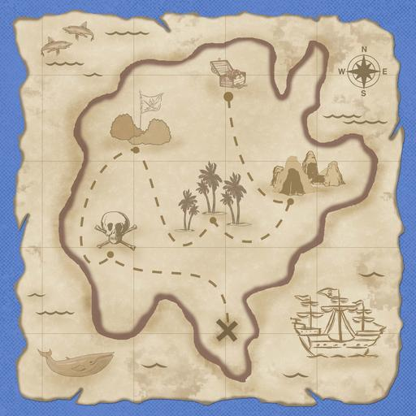
Peach Studio
Sound Factory
ООП
Свой плеер
CsCore
Мы

Slide 14
Старания

Slide 15
Еще старания

Slide 16


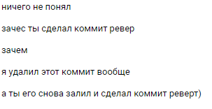
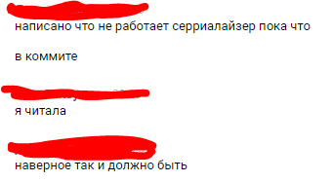
И еще

Slide 17
В целом
все неплохо

Slide 18
Спасибо за внимание!
С вами была команда D27
Вопросы?

